Slide 1
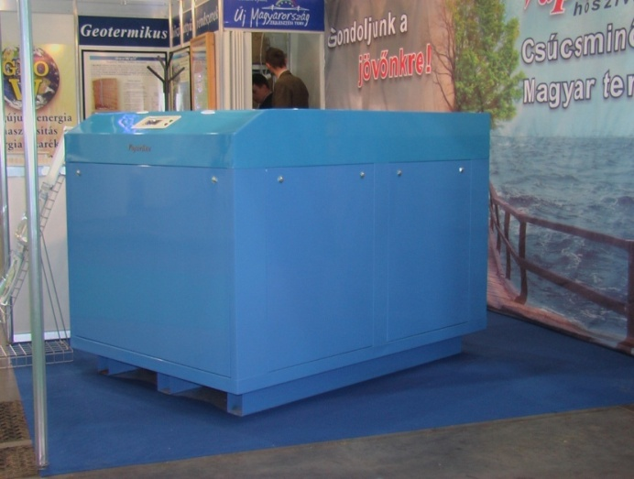
A hazai hőszivattyú gyártás jövőbeli esélyei
Vaporline® hőszivattyúk
Honlap: www. geowatt.hu; email: geowatt@geowatt.hu
Copyright, 1996 © Dale Carnegie & Associates, Inc.

Slide 2
Esélyek
Hőszivattyúk eladhatósága
Szükségletek
Hasznosság
Hozzáadott érték
Forgalomképesség
Minőség,megbízhatóság
Korszerűség(innováció)
Ár
Védjegy
Marketing
Üzemi feltételek

Slide 3
Szükségletek
Megújuló energiaforrásból előállított energia felhasználási részarányra vonatkozó célszámok 2020-ra a EU-ban: • az EU bruttó végső energiafogyasztásában: 20% • a közlekedési ágazatban külön cél: 10% • magyar kötelező megújulós részarány: 13%
A 2020-as klíma- és energiapolitikai célkitűzéseihez kapcsolódó önkéntes magyar vállalás: • A megújuló energiaforrások részarányának a bruttó végső energiafelhasználás arányában 14,65 %-ra növelése

Slide 4
Szükségletek
hogy a KSH háztartás statisztikája alapján számolt lakossági tűzifafelhasználás 4-5-szöröse a hivatalos erdészeti kitermelési adatokból számítottnak. Az átsorolás megerősítette ezt a megfigyelést: vagy a lakosság becsüli túl a tűzifa felhasználásának mértékét, vagy jórészt ismeretlen eredetű, illegálisan kitermelt fát égetnek.
A megújuló irányelv módosító javaslata szerint 2020-tól csak a forrásoldalon igazolható, fenntartható módon kitermelt erdészeti biomassza számolható el a megújuló célban. Vagyis elfogadása esetén vissza kell térni majd az eredeti számokhoz, amely kisebb megújuló arányhoz vezethet, akár a 13%-os részarány alá is csökkenhet, mely esetben befizetési kötelezettség terhelné Magyarországot

Slide 5
Hasznosság
-Az elsőglegesen használt,illetve elfolyó termálvizek hasznosítása. (Vaporline® GWT hőszivattyú család)
Megkerülhetetlen technika a hévizek hatékony hasznosításában
-Az elsőglegesen használt,illetve elfolyó termálvizek hasznosítása. (Vaporline® GWT hőszivattyú család)
A közel nulla energiaigényű épületek megujuló energia igényének kielégítése (Vaporline® GBI/09-92; GWS09-260)
. Az épület energiaigényét az összesített energetikai jellemző méretezett értékéhez viszonyítvalegalább 25%-os mennyiségben olyan megújuló energiaforrásból kell biztosítani, amely az épületben keletkezik, az ingatlanról származik vagy a közelben előállított.
ÉPÍTÉSZETI ÉS ÉPÍTÉSÜGYI HELYETTES ÁLLAMTITKÁRSÁG
A hőszivattyús berendezések telepítése igen drága, és a leggyakrabban a szivattyúzáshoz elektromos áramot használnak, ami szintén nem olcsó, ezért a hőszivattyús rendszerek különösen precíz tervezést igényelnek, és csak nagyon jól hőszigetelt épületeknél javasolhatóak.

Slide 6
Hozzáadott érték
A hozzáadott érték a javak előállításának folyamatában egy adott lépésnél a felhasznált inputok és az előállított output értéke közti pozitív különbséget takarja.
Az árat – és így közvetve az elérhető hozzáadott értéket – az adott piac kereslete és kínálata együtt határozza meg, nincs tehát abszolút értelemben vett „magas hozzáadott értékű iparág”.
a magas hozzáadott érték fenntartása az alacsonyan képzett munkaerőn és fizikai tőkén alapuló ágazatokban nem tartós;
– tartósan magas hozzáadott értéket csak a magasan képzett munkaerőt igénylő iparágak tudnak elérni.

Slide 7
Hozzáadott érték
A hazai hőszivattyú gyártásban magasan képzett team adott,a jelen viszonyok között a hozzáadott érték magas, (35-60%) amely a fejlesztésekkel fenntartható illetve tovább növelhető.
Ez tette lehetővé a hektikus piaci viszonyok között is a fejlesztést,fenntartást.

Slide 8
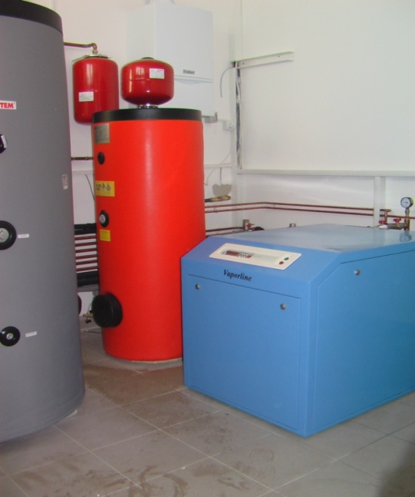
Minőség,megbízhatóság,korszerűség
A Speciálisan hőszivattyús alkalmazásokhoz fejlesztett „Copeland” gőzbefecskendezéses kompresszorokkal szerelt reverzibilis, (fűtő/hűtő), folyadék-víz rendszerű hőszivattyúk cégünk által történő fejlesztése egy az eddigieknél magasabb fűtővíz hőfokszint elérését teszi lehetővé magas évi átlagos COP (SCOP; SPF)) érték elérése mellett.
A fejlesztett készülékcsaláddal radiátorok is üzemeltethetők 62/57 C-fokos hőfoklépcsővel.
Az így elérhető SPF vertikális zárt szondás hőnyerés mellett,kompenzált felhasználásnál 4,1-4,5 ! (primer szivattyúval)

Slide 9
A Vaporline GBI(x)-HACW
A fejlesztés célja volt:
A mind magasabb SPF érték elérése
COP max.-ra növelése
Zajhatás csökkentése
Magas fűtési hőmérséklet
Aktív hűtő üzemmód
Magas hőmérsékletű HMV
A fentiek érdekében:
Speciális EVI reverzibilis körfolyamat kidolgozása (magas COP)
A kimenő teljesítmény stabilizálása (Hűtőközeg tartály, elektronikus expanziós szelep,alacsony túlhevítés,nagykapacitású elpárologtatók alkalmazása,átgondolt hűtőköri méretezés)
Processzoros szabályzó és monitoring rendszer alkalmazása

Slide 10
A VAPORLINE GBI(x)-HACW típusú hőszivattyúk valós reverzibilis „EVI „körfolyamata.
Az alkalmazott körfolyamat,a beépített hűtőköri szabályzás és egyéb beépített hűtőköri elemekkel sikerült magas szintre emelni a pillanatnyi COP értékeket ,stabilizálni a kimenő fűtési teljesítményt az egyes hőfokszinteken, s ezzel minden eddiginél magasabb SPF(Seasonal Power Factor) elérése lehetséges „Vaporline” hőszivattyúinkkal.
Notes:
A gőzbefecskendezéses COPELAND EVI kompresszorokhoz cégünk egy reverzibilis (fűtő-aktív hűtő-HMV)
körfolyamatot dolgozott ki. E körfolyamatot valósítottuk meg a hőszivattyúinkban. A fejlesztés legfőbb célkitűzése a lehető legmagasabb SPF érték, a magas fűtési hőfokszint elérése,valamint a magas hőmérsékletű termálvizek magas COP értékű hasznosítása.
GBI(09-96)-HACW /alapkészülékek/ -
-Multifunkciós hőszivattyú (fűtés-aktív hűtés HMV termelés).
10-100 kW egységteljesítményben,
10 db teljesítmény fokozatban,
HMV előállítás desuperheaterrel./opc.: aktív-passzív hűtéssel kombinálva/
HMV kapacitás a fűtési teljesítmény 15%-ban.

Slide 11
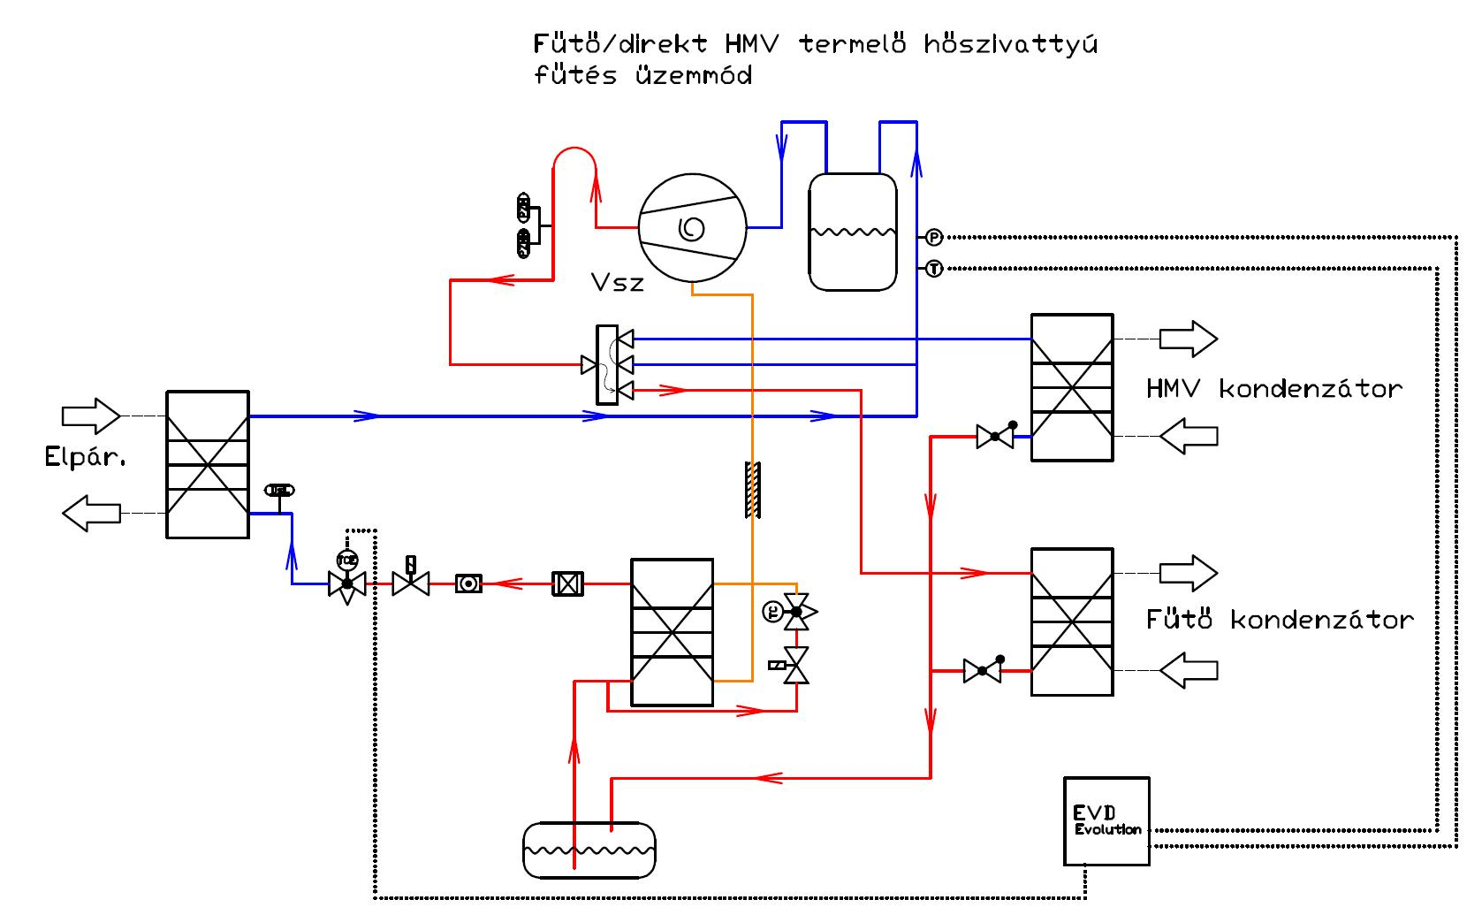
Multifunkciós készülékek
Ezzel a megoldással egy rossz kihasználtságú , külön hőszivattyús készülék kiváltása lehetséges.
A HMV előállítás tulajdonsága,hogy az egyidejűségek miatt viszonylag nagy teljesítmény igények keletkeznek.
Abban az esetben azonban,ha a „Vaporline” kétkondenzátoros (HDW) készüléket alkalmazunk az épület fűtésére és HMV ellátására, akkor 1/3-al javítjuk a fűtő hőszivattyúk kihasználtságát, és megspórolunk egy több millió Ft-os beruházást ,vagy egy rossz hatékonyságú külső hőcserélős rendszert.
Két kondenzátoros készülékek. GBI(x)-HDW típusok
Notes:
Példaként említhetnék egy szállodát-ahol alacsony hőmérsékletű fűtésre vannak beépítve hőszivattyúk külső léghőmérséklet szabályozással. Az előkészítő konyha miatt 60⁰C-os HMV-re van szükség.
Egy ilyen estben külső hőcserélő alkalmazásakor csak 30-40⁰C közötti hőmérsékletű HMV-t lehetne előállítani. A megoldás ilyenkor az ,hogy külön hőszivattyút célszerű beállítani a lehető legmagasabb kondenzációs hőfokszintre HMV előállítására. A kihasználtsága ennek a hőszivattyúnak 1/3-a a fűtési hőszivattyúk kihasználtságának!

Slide 12
Vaporline GWT típusú hőszivattyúk
Magas hőmérsékletű hulladékhő, magas fűtési hőmérsékleten történő alkalmazására
GWT200-H (R134A)
R134A hűtőközeggel szerelt standard körfolyamatú hőszivattyúk .
GWT75-GWT300 között jelenleg 6 teljesítmény fokozatban, H funkcióval.
A közvetlenül felhasználható elfolyó vízhőfok: 25⁰C-48⁰C
A maximális fűtési előremenő hőfokszint: 83⁰C
Elfolyó termálvizek hasznosítása Önkormányzati intézményeknél, fürdőknél,illetve távhőszolgáltatásnál, valamint magas hőmérsékletű radiátoros rendszerek közvetlen hőszivattyús megtáplálásánál.

Slide 13
Jövőbeli esélyek.
Az esély bizonytalanság okai:
A szakma ellenállása általában a hőszivattyús rendszerekkel szemben, a döntéshozók félreinformálása
A hőszivattyús rendszerek nem megfelelő alkalmazása
Az esély lehetősége:
Magas hozzáadott érték
Pozitív referenciák,amelyek az eddigiektől eltérően más alapokra helyezik a hőszivattyúk használhatóságát,megítélését!
Remélhetőleg a döntéshozók s a szakma egy része felismeri a Magyar fejlesztésben rejlő lehetőségeket, s teret enged az alkalmazásának.
Gyártóbázis kialakítása folyamatban
Lehetőségeinkhez mérten a külpiaci terjeszkedés előmozdítása
Notes:
Magyarországon érezhetően szakmai berkekben is nagy ellentábora van a geotermikus hőszivattyús rendszerek alkalmazásának.
Évek óta jelentős elmozdulás nem tapasztalható a rendszerek alkalmazásában, holott a legtöbb európai országban e rendszerek alkalmazásában jelentős felfutás tapasztalható. Egy olyan fűtési-hűtési és HMV rendszert mellőzünk, amely nagyrészt megújuló energiát – földhőt,- hasznosít, olyan ár/érték arányban amelyet bizonyíthatóan ,egyik alternatív, megújuló energiát hasznosító rendszer sem tud produkálni. Olyan technikát és technológiát mellőzünk,amelyet a leghatékonyabb módon,a legnagyobb komfortfokozatot biztosítva lehet alkalmazni nem csak új,hanem meglévő épületek gázkazános fűtési rendszereinek kiváltására, s amelyek megoldást biztosítanak a jelenlegi gázárak mellett az intézmények,lakóépületek fűtési-hűtési és HMV költségeinek 50-60%-os mértékű csökkentésére.
Olyan rendszert mellőzünk, amely jól illeszthető az energia stratégiába,hiszen a hőszivattyúk hajtásához szükséges /káros / elektromos energia a decentralizált energiaellátás bővülésével,a technikai fejlődéssel nagyrészt megújuló energiával kiválható.

Slide 14
Ár,védjegy,marketing,üzemi feltételek
Ár: rendszerszinten ,illetve ár/érték arányban versenyképes
Védjegy bejelentés adott: Vaporline®
Marketing : gyenge,bőven van mit tenni
Üzemi feltételek:
-Fejlesztés folyamatban

Slide 15
Jövőbeli esélyek.
Mit veszíthetünk,ha hagyjuk veszni a Magyar fejlesztést?
Egy olyan fűtési-hűtési és HMV rendszert vesztünk, amely nagyrészt megújuló energiát – földhőt,- hasznosít, olyan ár/érték arányban amelyet bizonyíthatóan ,egyik alternatív, megújuló energiát hasznosító rendszer sem tud produkálni.
-E helyett továbbra is meg fogjuk venni az import hőszivattyúkat többnyire nem összehasonlítható műszaki tartalommal és hatékonysággal.
Olyan technikát és technológiát mellőzünk,amelyet a leghatékonyabb módon,a legnagyobb komfortfokozatot biztosítva lehet alkalmazni nem csak új,hanem meglévő épületek gázkazános fűtési rendszereinek kiváltására, s amelyek megoldást biztosítanak a jelenlegi gázárak mellett az intézmények,lakóépületek fűtési-hűtési és HMV költségeinek 50-60%-os mértékű csökkentésére.
Olyan rendszert vesztünk, amely jól illeszthető az energia stratégiába,hiszen a hőszivattyúk hajtásához szükséges /káros / elektromos energia a decentralizált energiaellátás bővülésével,a technikai fejlődéssel nagyrészt megújuló energiával kiválható.
Ebben a szektorban most van egy lépéselőnyünk. Ezt az ország érdekében mindenképp ki kellene használni! Ebben kérem a Szakma ,az Önök segítségét is !

Slide 16
Gyártás közben

Slide 17
Gyártás közben

Slide 18
Gyártás közben

Slide 19
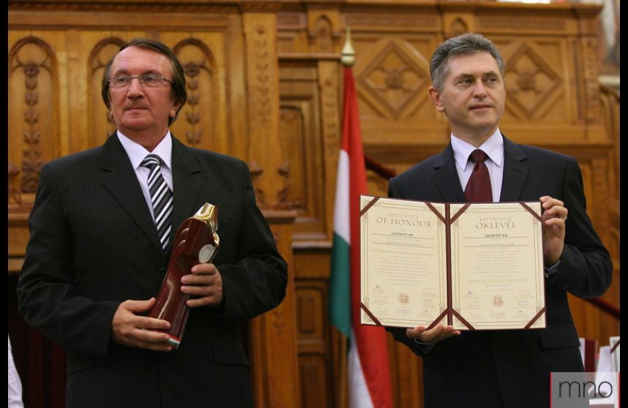
MAGYAR TERMÉK NAGYDÍJ
Cégünk terméke. a "Vaporline" hőszivattyú család, a 2012.évben elnyerte a
MAGYAR TERMÉK NAGYDÍJ
KITÜNTETŐ CÍMET
A díjat szept.4.-én kedden Budapesten,a Parlament épületében adták át.

Slide 20
Magyar Brands

